Slide 1
創用CC圖庫介紹

Slide 2
創用CC授權四要素

Slide 3
創用CC授權四要素
姓名標示
非商業性
禁止改作
相同方式分享

Slide 4
OpenClipArt圖庫介紹

Slide 5
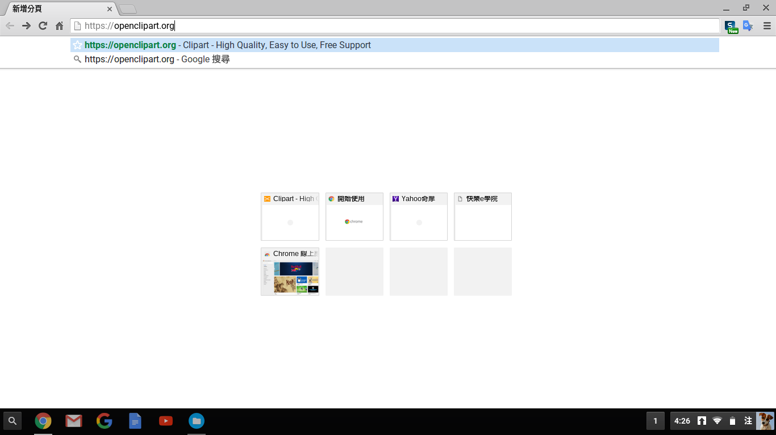
開啟瀏覽器，在網址列輸入 「https://openclipart.org」

Slide 6
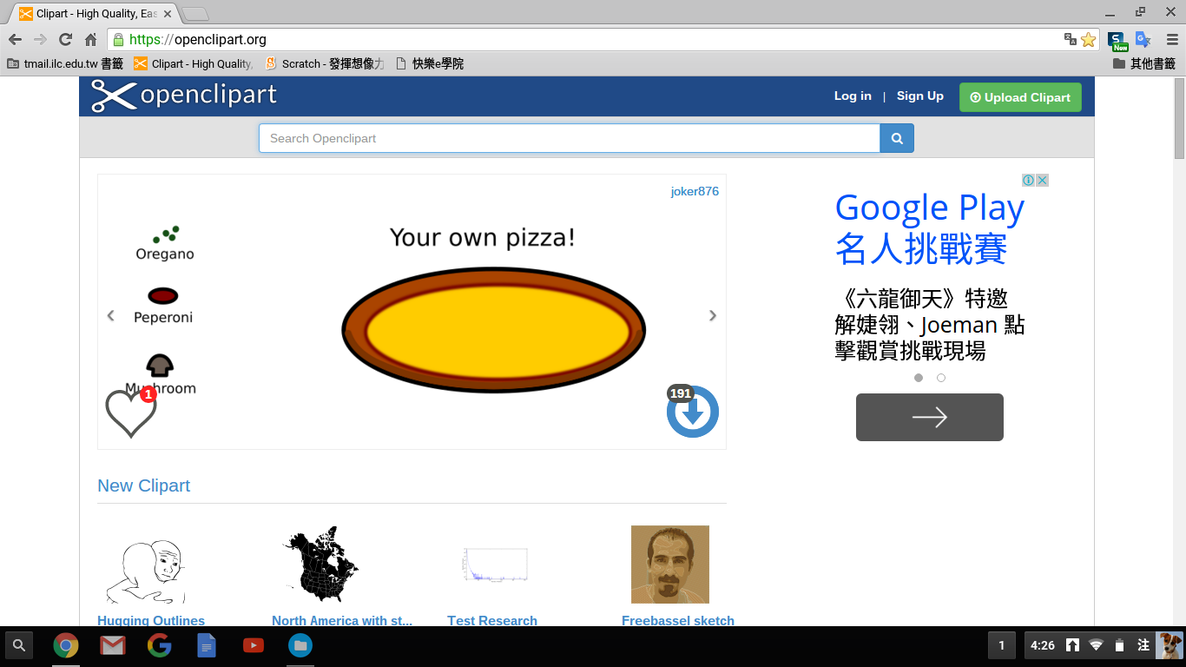
搜尋列輸入要搜尋的圖片

Slide 7
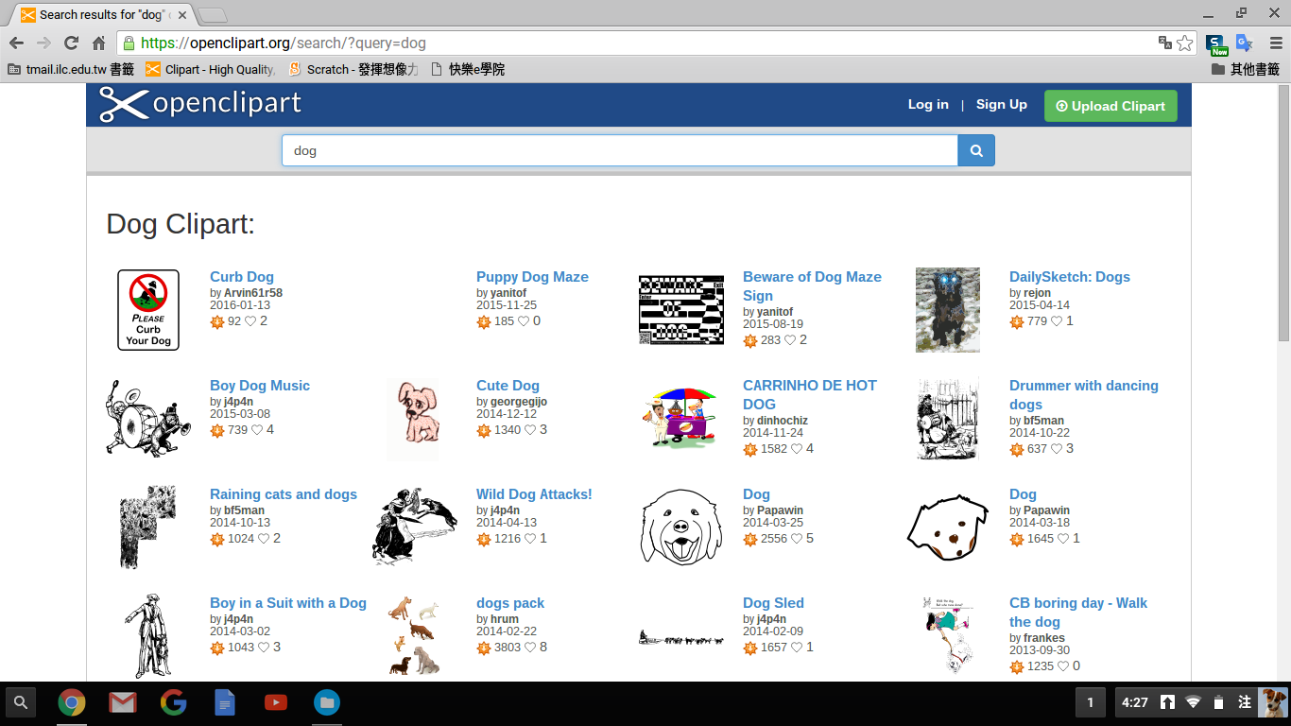
選擇要下載的圖片

Slide 8
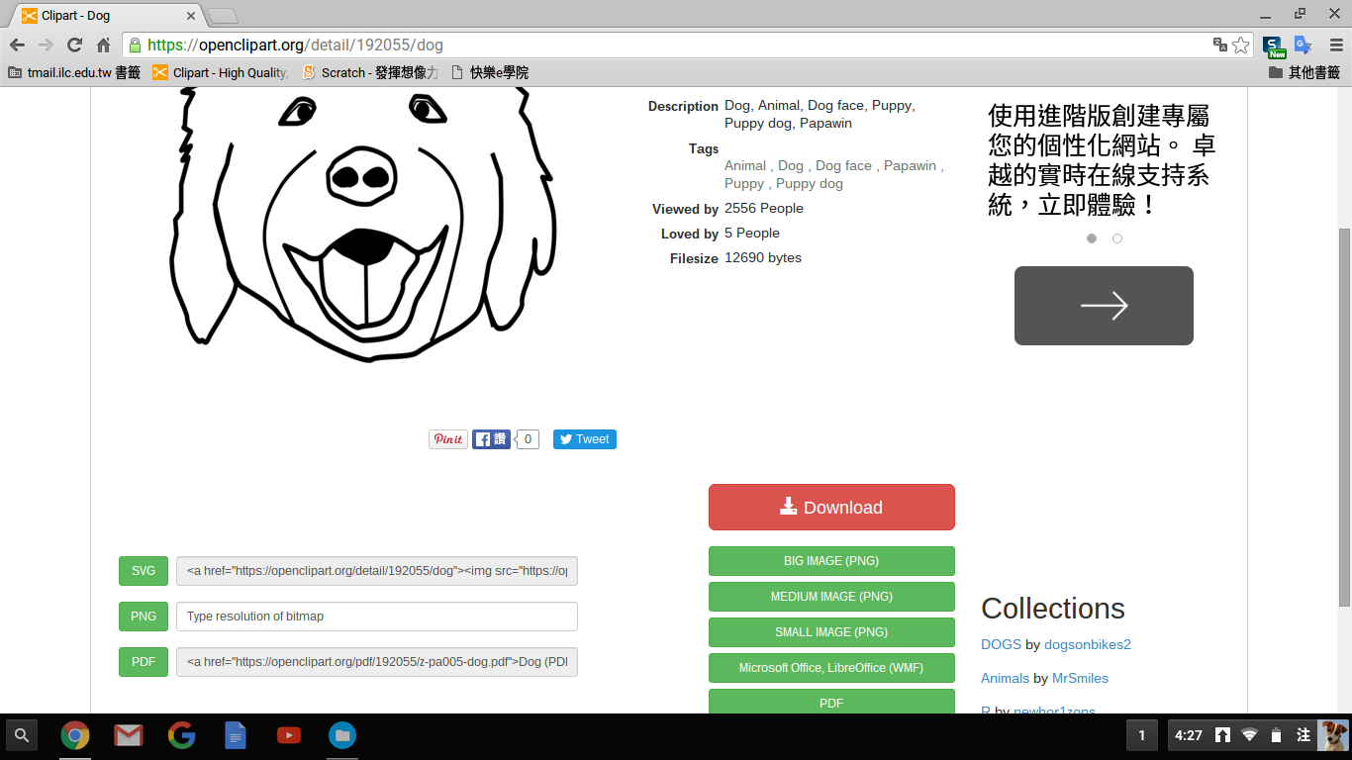
點選「Download」

Slide 9
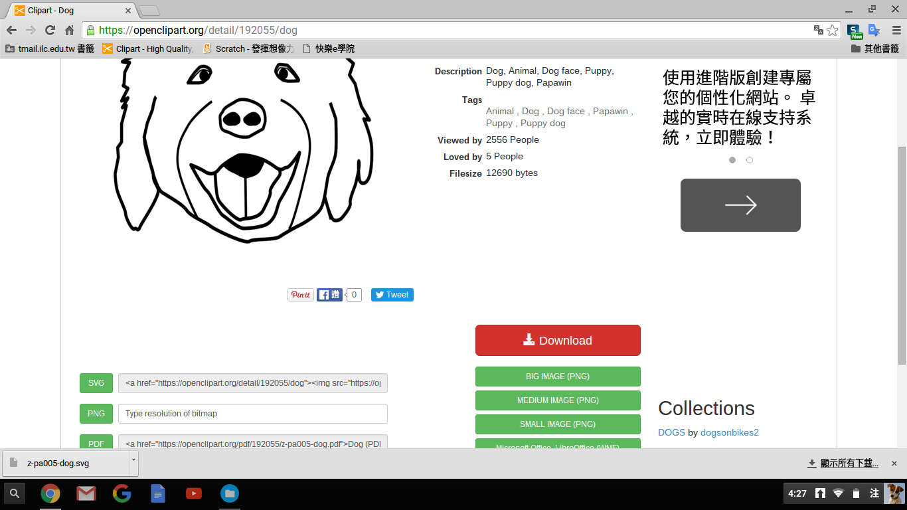
下載完成

